Slide 1
Мои методические находки.
Гуляева Мария Евгеньевна.

Slide 2
В своей педагогической деятельности придерживаюсь таких принципов:
- не ошибается тот, кто ничего не делает;
доверительные отношения между учителем и учениками;
- каждый имеет право на своё мнение

Slide 3
Чем образованнее человек, тем выше его стремление к культуре, и чем более культурно развита личность, тем выше его потребность в образовании, тем сильнее у него развито самосознание.

Slide 4
. Диалог
. Диалог (от греческого разговор, беседа) – форма речи, состоящая из регулярного обмена высказываниями, репликами, на языковой состав которых влияет непосредственное восприятие речевой деятельности говорящих. В самом определении «проблемно-диалогическое

Slide 5
На уроке изучения нового материала
-
-- постановка учебной проблемы
-- поиск её решения

Slide 6
Определение темы урока
Учитель: Я задумала орфограмму. Отгадайте её
Учащиеся: Мы не знаем, не умеем отгадывать ваши мысли.
Учитель: Задавайте вопросы – они помогут найти нужный ответ.
Учащиеся: Это буквы для гласных или согласных звуков?
Учитель: Для согласных.
Учащиеся:Это непроизносимые согласные?
Учитель:Нет.
Учащиеся: Орфограмма связана с правописанием парных согласных?
Учитель: Да.

Slide 7
Задание, в котором частица НЕ – пропущена
Спеши языком, торопись делом.
Правда в огне горит и в воде тонет.
Сиди сложа руки, будет скуки.
Чужой земли мы хотим и своей отдадим.
Ссора до добра доведёт.
С огнём шути и воде верь.
По снегу грибы ищи.
Семеро одного ждут.

Slide 8
Проблема- как раскрыть скобки?
(Не) спеши языком, торопись делом.
Правда в огне (не) горит и в воде( не) тонет.
(Не) сиди сложа руки, (не) будет скуки.
Чужой земли мы( не) хотим и своей( не) отдадим.
Ссора до добра (не) доведёт.
С огнём (не) шути и воде( не )верь.
По снегу грибы (не) ищи.
Семеро одного (не) ждут

Slide 9
. Предложим решить примеры столбиком , где одни будут им хорошо знакомы , а остальные станут проблемой.
345-123=
678- 234=
854-305=

Slide 10
Окружающий мир.
Учитель: Лена и мама на зимние каникулы поедут в Санкт-Петербург, а Миша и папа в Австралию. Помогите им собрать вещи.
(Класс разбивается на группы. Завершив работу, каждая группа знакомит со списком собранных вещей.)
Посмотрим, как группы выполнили задание.
(Разные мнения вызывают реакцию удивления.)
Задание я вам дала одно. А как вы его выполнили?
(Побуждение к осознанию противоречия.)
Почему так вышло? Чего мы не знаем?
(Побуждение к формулированию проблемы.)
Какая сейчас погода в Австралии?
(Проблема как вопрос.)

Slide 11
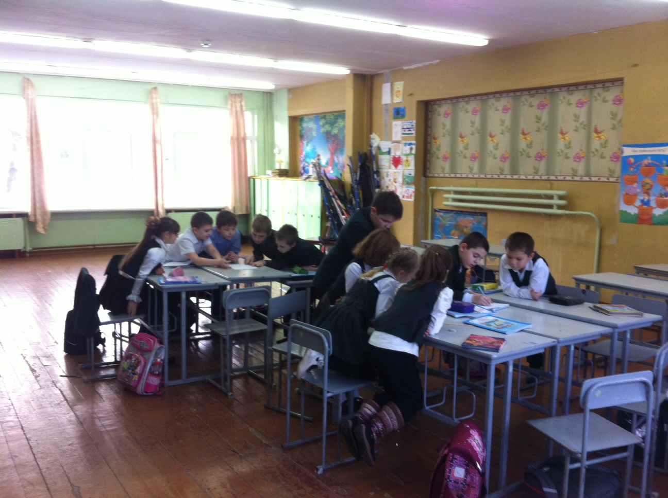
Дети с удавольствием учавствуют в работе.Учатся считаться с чужим мнением.

Slide 12
Урок «Окружающий мир». Тема урока: « Восточнославянские племена».
». Учащимся предлагаются противоречивые факты:
Многие считают, что название «Русь» связано с внешним видом славян – большинство из них были светловолосые и светлоглазые. Их называли «русы».
Есть и другое мнение учёных: название «Русь» произошло от названия реки Рось, притока Днепра, где жили древние славяне – земледельцы. Какое мнение вам ближе?
Пример. Урок «Окружающий мир». Тема урока: « Восточнославянские племена». Докажите.

Slide 13
Обсуждаем признаки сказки и пьесы.
Учитель: (Зачитывает фрагмент текста, сквозным героем которого является девочка Настя.)
Настя с папой в воскресенье побывали в детском театре, где посмотрели спектакль «12 месяцев»по пьесе-сказке Самуила Яковлевича Маршака Спектакль был музыкальный, яркий, красочный, и Настя вернулась в хорошем настроении. По дороге домой она рассказала папе, что в классе они решили поставить к новогоднему празднику сказочный спектакль.
- Пап, а любую сказку можно поставить на сцене? - спросила Настя.
- Да, любую, но для этого она должна быть написана как пьеса.
- А что значит "как пьеса"?
Ребята! Давайте поможем Насте разобраться, что такое пьеса.

Slide 14
Признаки сказки и пьесы
Докажите, что это произведение является сказкой? Какая это сказка? ( Волшебная, т.к. месяцы не могут все вместе встретиться Дети находят в произведении сказочные элементы, говорят о превращениях и волшебстве).
Сказка- литературная (авторская) по мотивам словацкой народной сказки. Написал С.Я. Маршак-поэт, сказочник, переводчик журналист, написал в 1943 году.
Пьеса
- Докажите, что это произведение одновременно является и пьесой.
(Эта сказка предназначена для постановки в театре, на сцене. Здесь выделены роли, есть авторские указания –ремарки).
- Что добавим к пьесе ?( На доске добавляются слова- реквизит, монолог,диалог, ремарки, действующие лица, действия,картины, афиша.
(слайд- появляется афиша – сказка «12 месяцев»)

Slide 15
На доске слова- реквизит.
монолог
диалог,
ремарки,
действующие лица,
действия, картины,
афиша.

Slide 16
Фёдор Иванович Янкович (де Мириево) (1741—1814) — сербский и российский педагог, член Российской Академии (с 1783 года). Являлся разработчиком и активным участником реформ образования в Австрийской и Российской империях во второй половине XVIII века. Считается одним из последователей Я. А. Коменского.
Учитель должен обращаться не столько к памяти учащихся, сколько к их разуму, добиваться понимания, а не одного запоминания.
Федор Иванович Янкович де Мириево

